Slide 1
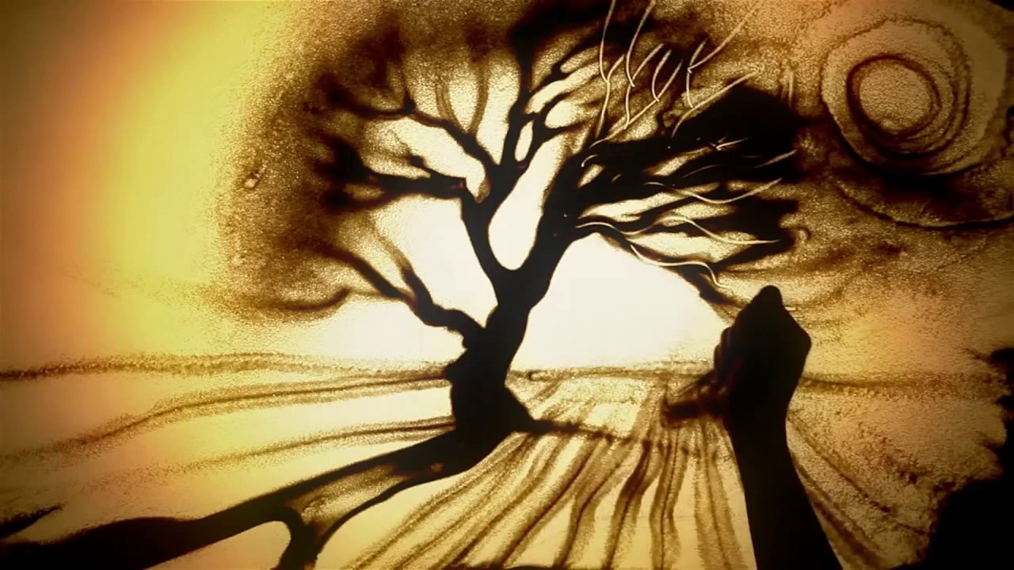
Работа с детской агрессивностью
Подготовила
педагог-психолог
МБДОУ№52 «Берёзка»
Платова И.В.

Slide 2
Очень часто клиентами детского психолога становятся детишки, которых взрослые относят к категории агрессивных.
Они никак не могут поладить со сверстниками, дерутся, устраивают потасовки. Порой искренне раскаиваются, обещают больше так не поступать, но снова и снова оказываются в эпицентре всевозможных неприятностей.
Причины детской агрессивности различны. Как же помочь таким детям справиться со своей неконтролируемой активностью? Общие беседы о необходимости "хорошо себя вести" абсолютно неэффективны. Cпецифика этой категории детей в том, что они находятся в остром эмоциональном состоянии. Их поведенческие проблемы обусловлены высоким уровнем эмоциональной фрустрации, сильными чувствами тревоги, вины и обиды. Без снятия острого эмоционального состояния, невозможно скорректировать поведение. Поэтому первый шаг в работе — гармонизация эмоциональной сферы ребенка. На мой взгляд, лучше всего возможность выразить свои осознаваемые и неосознаваемые переживания ребенку позволяет метод песочной терапии. Я изучила и активно использую его в работе с агрессивными детьми, и именно на нем хочу остановиться.
Это направление содержит в себе мощнейший коррекционный ресурс. В песочнице с влажным или сухим песком ребенок распо­лагает миниатюрные объекты и создает картины. Через контакт с песком он облекает в физическую форму самые глубинные сознательные и бессознательные мысли и чувства. Песочная терапия является практическим методом, который выстраивает мост между бессознательным и сознательным, рациональным и эмоциональным, невербальным и вербальным. Песочница – это пространство, где можно создать собственный мир и преобразовать существующий. Ребенок, играющий в песочнице, представляет себя волшебником, ему предоставляется возможность творческого изменения ситуации или состояния. На песочном листе раскрывается внутренний мир такого ребенка. Его можно рассматривать, ощущать и изме­нять. Можно вывести наружу и материализовать свой прошлый опыт или травмы. У детей, для которых игра и жизнь почти синонимы, объективизация бессознательного материала ведет к интеграции и перенесению опыта в существующую действительность.

Slide 3
Приведу несколько примеров из практики использования песочницы в работе с агрессивными детьми. Сколь различны истоки детской агрессивности, столь же разнообразны их миры. Все имена детей и героев изменены

Slide 4
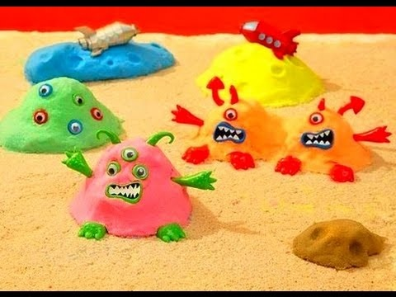
Родион П. направлен воспитателем подготовительной группы, которая обеспокоена частыми вспышками гнева, конфликтами с ребятами, драками, жестокостью по отношению к сверстникам.
В процессе построения своего мира в песочнице мальчик все свои действия сопровождал комментариями, использовал фигурки различных монстров и отрицательных героев мультфильмов и компьютерных игр, "резал, протыкал, убивал« символических героев.
При первой встрече представил себя роботом, отметил, что у него «демоническое настроение». Против себя выставил от 2 до 5 врагов. Каждый «враг» представлял конкретного сверстника.
На третьем занятии сообщил, что помирился с Витей и Варей, с которыми «воевал» на следующей встрече. В начале работы у него возникло желание построить «радужный мир».
После 5-7встреч список «врагов» был исчерпан. Последняя картина была посвящена предстоящему отдыху на море. В результате поведение ребенка, по оценке воспитателя, изменилось в лучшую сторону.

Slide 5
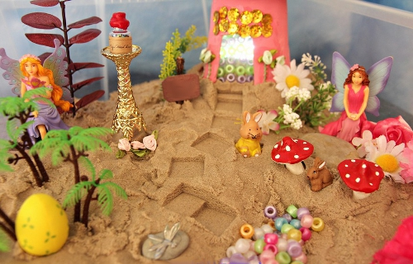
Света 6 лет -по запросу от мамы. Агрессивность Светы носила скорее импульсивный, нежели враждебный характер.
Во время игры в песочнице девочка практически ничего не комментировала. В песочницу выставлялось большое количество игрушек, через некоторое время начинались воинственные действия. В течение 20 минут было непонятно кто и с кем воюет, где - хорошие, где плохие, многие фигуры многократно закапывались и снова откапывались. Наличие проблем с выстраиванием границ проявлялось через рассыпание песка за пределы песочницы. Затем резко произносилось "Все" и работа заканчивалась. В песочнице оставалась полная разруха и свалка из игрушек. Девочка выглядела очень уставшей. Но в течение недели, по словам мамы, количество конфликтов значительно уменьшалось.
Примерно к 6 встрече в игре появились мирные сцены, строительства жилья, стало больше комментариев, что говорит о позитивной динамике. После 10 сеансов мама сообщила о стабилизации поведения девочки дома и приняла решение об окончании работы.

Slide 6
Надя - 5 лет в процессе построения мира активно использовала сухой песок говоря , что это вода. Во время наших встреч девочка всегда просила сделать голубую подсветку песочницы, она представляла море. Рисовала его и полностью погружалась в морской мир. У данного ребенка позитивные изменения в поведения проявились уже после третьего занятия.

Slide 7
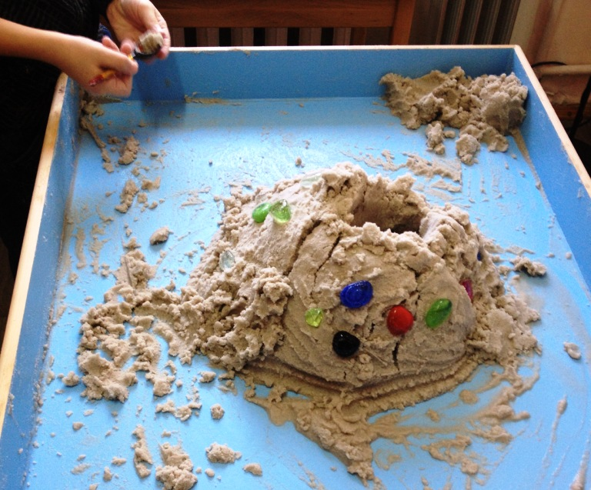
Миша 5 лет привела мама с жалобами на агрессивность, «непослушание», поступки назло требованиям взрослых.
Начал построение мира с сюжетной картины.
Попросил вылить в песок воды, тщательно вымешал песочное тесто, при этом очень устал.
Построил песочную пирамиду, очень долго украшал ее всевозможными разноцветными украшениями.
Закончил работу с чувством глубокого удовлетворения.
После нескольких занятий произошли значительные позитивные изменения в поведении.

Slide 8
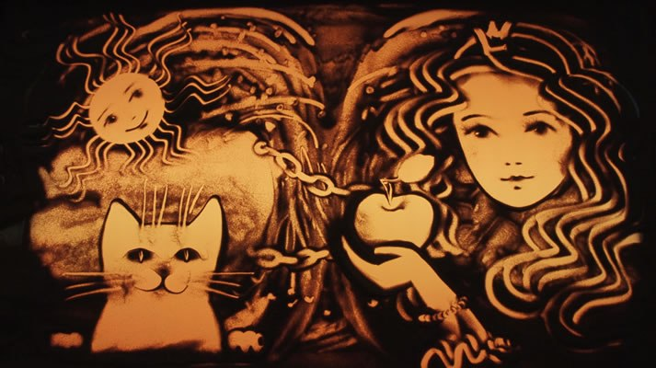
вывод
песочная терапия – эффективный метод работы с агрессивными детьми, особенно дошкольного школьного возраста. Ребенок получает возможность в безопасной форме отреагировать свою агрессию, выразить гнев и проработать негативные эмоции. Он проживает и усваивает опыт безоценочного и безусловного принятия его самого и его действий, что повышает самооценку и дает ощущение собственной значимости.

